Slide 1
Ingeniería de Software I

Slide 2
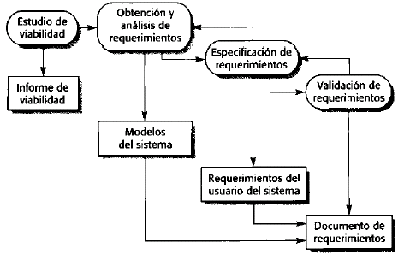
Especificación de requerimientos
Especificación de requerimientos

Slide 3
Técnicas de Especificación de Requerimientos
Estáticas
Se describe el sistema a través de las entidades u objetos, sus atributos y sus relaciones con otros. No describe como las relaciones cambian con el tiempo.
Cuando el tiempo no es un factor mayor en la operación del sistema, es una descripción útil y adecuada.
Ejemplos: Referencia indirecta, Relaciones de recurrencia, Definición axiomática, Expresiones regulares, Abstracciones de datos, entre otras.

Slide 4
Técnicas de Especificación de Requerimientos
Dinámicas
Se considera un sistema en función de los cambios que ocurren a lo largo del tiempo.
Se considera que el sistema está en un estado particular hasta que un estímulo lo obliga a cambiar su estado.
Ejemplos: Tablas de decisión, Diagramas de transición de estados, Tablas de transición de estados, Diagramas de persianas, Diagramas de transición extendidos, Redes de Petri, entre otras.

Slide 5
Técnicas de Especificación de Requerimientos: DTE

Slide 6
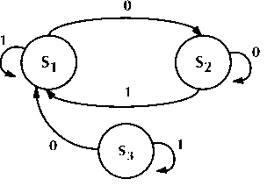
Técnicas de Especificación de Requerimientos Dinámicas
Máquinas de Estado Finito
Describe al sistema como un conjunto de estados donde el sistema reacciona a ciertos eventos posibles (externos o internos).
f(Si, Cj) = Sk
Al estar en el estado Si, la ocurrencia de la condición Cj hace que el sistema cambie al estado Sk.

Slide 7
Técnicas de Especificación de Requerimientos Dinámicas
Máquinas de Estado Finito
f(S1, 0) = S2
f(S1, 1) = S1
f(S2, 0) = S2
f(S2, 1) = S1
f(S3, 0) = S1
f(S3, 1) = S3

Slide 8
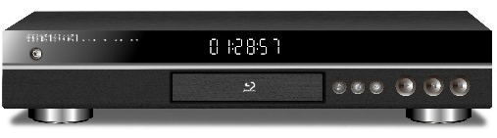
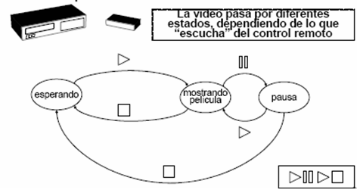
Técnicas de Especificación de Requerimientos Dinámicas
Máquinas de Estado Finito
El DVD pasa por diferentes estados, dependiendo de lo que “escucha” del control remoto
Estados
Transiciones
Ejemplo extraído de : “Fundamentos de Ciencias de la Computación Transparencias de Clase”. Dr. Chesñevar, Mg. Cobo, Mg. Martínez. Universidad Nacional del Sur 2002-2005.

Slide 9
Técnicas de Especificación de Requerimientos Dinámicas
Máquinas de Estado Finito
f(A, ) = B
f(B, ) = A
f(B, ) = C
f(C, ) = B
f(C, ) = A
A: esperando
B: mostrando
C: pausa
Ejemplo extraído de : “Fundamentos de Ciencias de la Computación Transparencias de Clase”. Dr. Chesñevar, Mg. Cobo, Mg. Martínez. Universidad Nacional del Sur 2002-2005.

Slide 10
Técnicas de Especificación de Requerimientos Dinámicas
Máquinas de Estado Finito
Definición formal
Formalmente, un autómata finito (AF) puede ser descrito como una 5-tupla (S,Σ,T,s,A) donde:
Σ es un alfabeto;
S un conjunto de estados;
T es la función de transición;
s es el estado inicial;
A es un conjunto de estados de aceptación o finales.

Slide 11
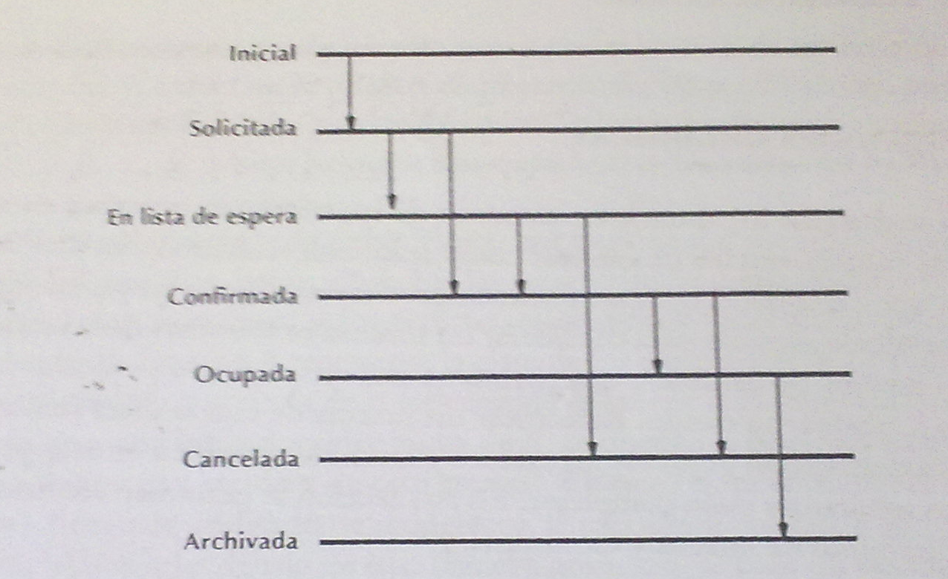
Técnicas de Especificación de Requerimientos Dinámicas
Estado Representación en gráfico de persiana
Estados
Transiciones

Slide 12
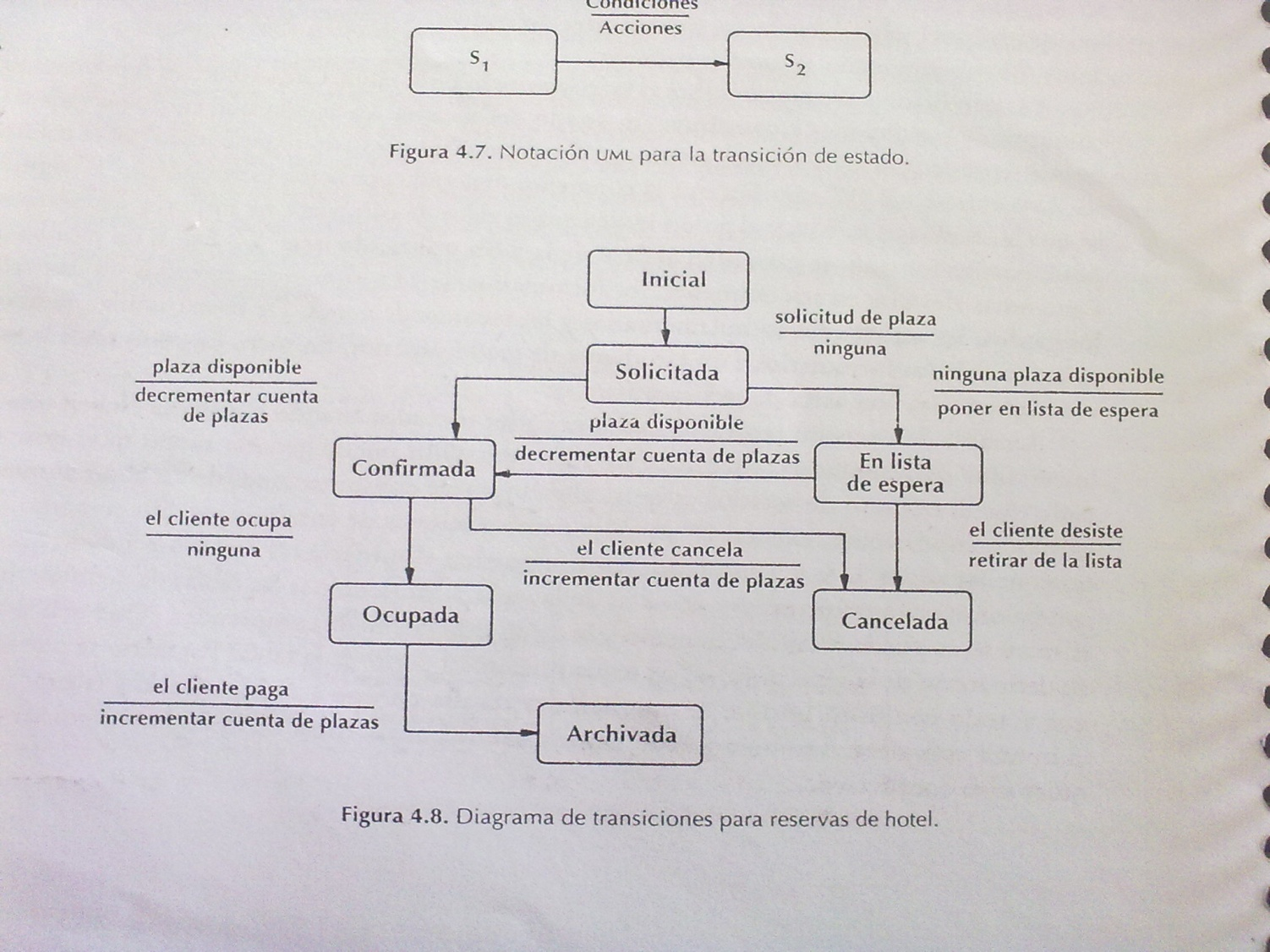
Técnicas de Especificación de Requerimientos Dinámicas
Máquinas de Estado Finito
Diagrama de Transición de Estado (DTE)
Transiciones
Estados

Slide 13
Técnicas de Especificación de Requerimientos Dinámicas
Máquinas de Estado Finito
Notación UML Diagrama de Transición y Estado (DTE)
Estado Básico
Estado Inicial / Final
Transición
Estado Extendido
Estado Compuesto o Sub-estado

Slide 14
Técnicas de Especificación de Requerimientos Dinámicas
Construcción de un DTE
1- Identificar los estados
2- Si hay un estado complejo se puede explotar
3- Desde el estado inicial, se identifican los cambios de estado con flechas
4- Se analizan las condiciones y las acciones para pasar de un estado a otro
5- Se verifica la consistencia:
Se han definido todos los estados
Se pueden alcanzar todos los estados
Se pueden salir de todos los estados
En cada estado, el sistema responde a todas las condiciones posibles (normales y anormales)

Slide 15
Técnicas de Especificación de Requerimientos Ejercicio DTE
Reloj Cronómetro
El reloj posee una pantalla y 4 botones
B4 Luz
B1 Fecha/Start/Stop
B3 Cronómetro/Reloj
B2 Set/ Reset

Slide 16
Técnicas de Especificación de Requerimientos Ejercicio DTE
Funciones
Inicialmente (al colocar la pila) visualiza la hora prefijada
Visualizar la hora
Visualizar la fecha
Modificar Hora y Fecha
Encender la Luz por 5 seg.
Iniciar / Detener / Resetear Cronómetro
Deja de funcionar al finalizarse la pila

Slide 17


Técnicas de Especificación de Requerimientos Ejercicio DTE
1- Identificar los estados
Visualizando hora
Visualizando fecha
Visualizando funciones cronometro
Cronometrando
Configurando hora y fecha
2- Identificar estados complejos
No es necesario
3- Estado inicial
En este caso, el sistema inicia al colocarse la pila y pasaría
al estado visualizando hora
Se coloca la pila

Slide 18
Técnicas de Especificación de Requerimientos Ejercicio DTE
4- Visualizando hora
Se presiona B1 Visualiza la fecha
Se presiona B2 Modificar la hora y fecha
Se presiona B3 Visualiza el cronometro
Se presiona B4 Enciende la luz
Se presiona B4 / Encender la Luz
Se presiona B1
Visualizando Hora
Visualizando Fecha
Se presiona B3
Se presiona B2
Configurando Hora
Visualizando Funciones de Cronometro

Slide 19
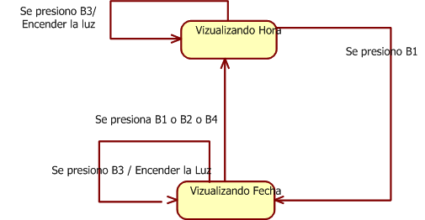
Técnicas de Especificación de Requerimientos Ejercicio DTE
4- Visualizando fecha
Estando en el estado Visualizando fecha , presionando B1 o B2 o B3 vuelve a visualizar la hora
En Cualquier Momento se puede encender la luz con el botón B4
B4/
o B3
B4/

Slide 20
Técnicas de Especificación de Requerimientos Ejercicio DTE
4- Configurando Hora y Fecha
Se presiona B1 modifico el digito
Se presiona B2 vuelve a visualizar la hora
Se presiona B3 modifico el digito a modificar
Hora, minuto, segundo, día, mes
Se presiona B4 enciende la luz
4- Continuar con todos los estados
Visualizando Hora
Se presiona B2
Se presiona B4 / Encender la Luz
Configurando Hora
Se presiona B1 / Modificar Digito
Se presiona B3 / Pasar al siguiente digito

Slide 21
Técnicas de Especificación de Requerimientos Ejercicio DTE
5- Se verifica la consistencia:
Se han definido todos los estados
Se pueden alcanzar todos los estados
Se pueden salir de todos los estados
En cada estado, el sistema responde a todas las condiciones posibles (normales y anormales)

Slide 22
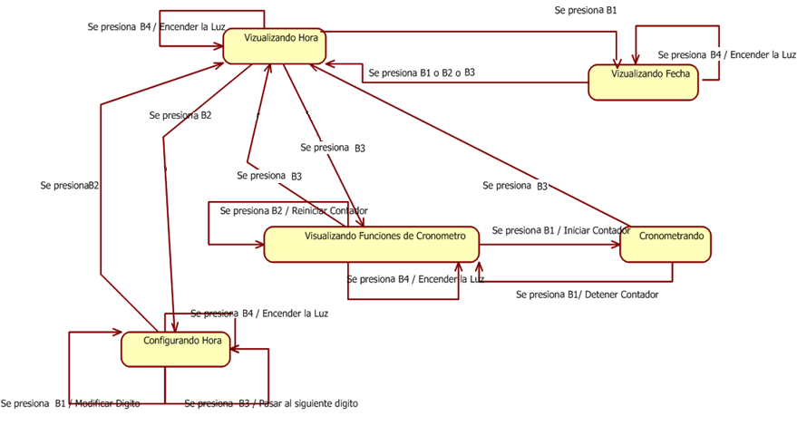

Técnicas de Especificación de Requerimientos Ejercicio DTE
Se coloca la pila
Se termina la pila

Slide 23
Bibliografía
Libros Utilizados en la Teoría
Pfleeger, Capítulo 4 , Ingeniería de Software, Pearson-Prentice Hall 2002
Sommerville Ian, Capítulo 5, Ingeniería de Software, Addison-Wesley 2011

